Slide 1
市場調查與分析
Marketing Research and Analysis
中華大學餐旅管理學系
羅琪老師

Slide 2
第四章 次級資料
Chapter 4 Secondary Data

Slide 3
市場調查的主要目的在於收集與行銷問題相關的資料，並藉由資料的分析結果與解釋，發展出解決問題的可行方案。
因此，資料的收集在市場調查的過程中，具有相當的重要性。

Slide 4
4.1 次級資料的定義
市場調查所收集的資料，按「來源」不同分為初級資料(primary data)與次級資料(secondary data)
初級資料-又稱直接資料或原始資料
是指調查直接由資料來源處蒐集而得的資料
次級資料-又稱二手資料或間接資料
是指由其他私人或機構所蒐集且通常經過整理
的資料

Slide 5
由於次級資料具有迅速與價格低廉的特性，因此在實務上，行銷研究人員通常先研讀可得的次級資料，如：圖表或報告，確定方向與範圍後，再蒐集初級資料，如問卷或面談，然後分析整理成次級資料
如果原先的次級資料已能適用於調查目的，解決問題，就不需要進行第二次的資料蒐集了，無形中為企業節省了大量的時間與經費
尤其是從事工業行銷(industrial marketing)的企業，與工業市場決策的有關資料決大多數取自於次級資料，有效地運用次級資料有助於改進工業活動的效率

Slide 6
4.2 次級資料的來源
次級資料按照資料的來源，可分為內部次級資料與外部次級資料
內部次級資料-企業內部的次級資料
外部次級資料-從企業外部免費或花錢購買的次級資料

Slide 7
檔案資料

Slide 8
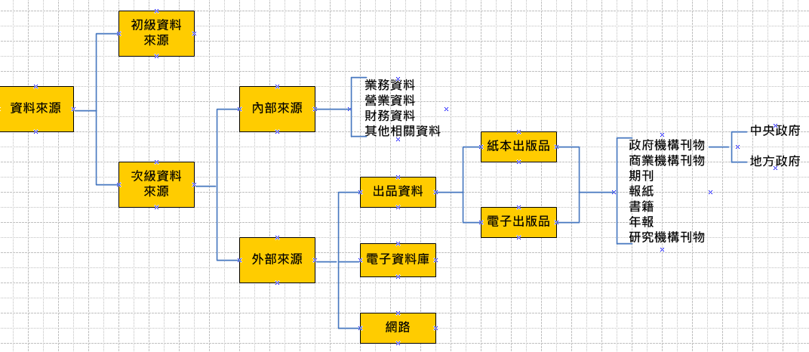
圖4.1 次級資料的來源

Slide 9
(一)內部(internal)次級資料
企業內部常見的次級資料，如：會計紀錄、銷售報告及各種統計報告等，都是很好的行銷資訊，若能妥善利用，可以提供許多內部控制與行銷決策所需的資訊
內部次級資料有２個主要的優點，一個是取得容易，一是成本低

Slide 10
下面介紹幾項對行銷決策有助益的企業內部資料：
業務資料－與業務項目有關的資料
例：行銷人員可用歷年進出貨紀錄進行分析，找出
市場變化的規律性。
營銷資料－包括每年底必須編列的財務報表、銷售紀錄、市場占有率、購買率與銷售費用等（包括企業生產、銷售、庫存等各種統計報表）
例：公司可根據銷售紀錄等資料，進行不同產品銷
售收入貢獻的銷售分析

Slide 11
財務資料－由財務部門提供的生產、銷售、人事、庶務成本、當年會計紀錄、各部門營收利潤及經營利潤等會計資料。
例如：公司可根據銷售成本等資料，進行不同產品
的行銷成本分析。
其他相關資料－如:顧客資料、同業資料、行銷活動、過去報告、剪報資料等。

Slide 12
(二)外部(external)次級資料
外部次級資料的來源相當廣泛，資料較充足
主要包含政府機構、同業公會、廣告媒體和代理業、商業調查研究機構、學術研究機構、電子資料庫與網路等

Slide 13
１.政府機構
政府機構的統計和調查報告通常可提供有用的行銷資訊
刊物大多可分成中央政府機構與地方政府機構２類。
例如：
內政部：《台灣人口統計季刊》、《台閩地區人口統計》、《內政部統計題要》等。
財政部：《中華民國進出口貿易統計月報》、《全國稅收統計月報》、《進出口貿易統計年報》、《中華民國保險年鑑》等。

Slide 14
教育部：《中華民國教育統計》、《中華民國文教概況》、《中華民國出版圖書目錄》、《中華民國期刊論文索引》等。
經濟部：《中華民國工業商業調查報告》、《台灣地區工業生產統計月報》、《中華民國進出口貨品分類表》、《台灣地區能源統計年報》、《能源統計月報》等。
交通部：《中華民國交通統計要覽》、《中華民國統計月報》、《台灣地區汽車貨運調查報告》、《交通各業營運概況》、《觀光統計年報》、《郵政年報》等。

Slide 15
行政院主計處：《中華民國統計月報》、《中華民國統計年鑑》、《台灣地區物價統計月報》、《中華民國國所得》、《台灣地區個人所得分配調查報告》、《台灣地區婦女生育與就業調查報告》、《台灣地區職業別薪資調查報告》、《台灣地區人力運用調查報告》、《國民經濟動向統計報告》、《台灣地區遷徒調查報告》、《台灣地區住宅調查報告》等。
行政院衛生福利部(衛生署)：《衛生統計》等。

Slide 16
行政院經建會：《中華民國社會福利指標》、《國際經濟情勢半年報及年報》、《台灣經濟情勢季報《半年報、年報》、《國民所得統計分析》等。
台灣省政府主計處：《台灣省統計要覽》、《台灣省家庭收支報告》、《台灣省統計年報》，以及《各縣市統計要覽》等
台北市政府主計處：《台北市統計要覽》、《台北市家庭收支調查報告》，《台北市物價統計月報》等。
高雄市政府主計處：《高雄市統計要覽》、《高雄市家庭收支調查報告》等。

Slide 17
2.同業公會
台灣地區約有一百多個工商業同業公會，其中若干個組織比較健全的同業公會
常定期或不定期的出版產業
報告或其他出版刊物。
這些同業公會的報告與出
版刊物，常可提供同業間的
重要行銷資訊，也是市場調
查的資料來源之一。

Slide 18
3.廣告媒體和代理業
國內一些主要的廣告代理業常定期或不定期的出版有關的市場調查報告，例如聯廣公司出版的個人用商品及家庭用商品的消費狀態及媒體接觸行為調查報告。
此外，報紙、雜誌、電視台、廣播電台等廣告媒體也常對其讀者、聽眾及觀眾做些調查工作。這些調查報高皆可提供有價值的行銷資料。

Slide 19
4.商業調查研究機構
商業調查機構經常主動或接受委託進行各種市場調查工作，其研究調查結果報告也可提供甚多有用的行銷資訊。
例如中華徵信所每年出版國內產業年報（如塑膠鞋、成衣、汽機車、工具機、鋼鐵、化學、棉絲、人纖、建材、電子、石化、機械、房地產、信託與租賃等產業年報），及國外市場調查報告（如美國玩具市場、歐洲消費性電子產品市場、日本木製品市場、美國家用傢具市場、及歐洲運動品市場等調查報告）。

Slide 20
5.學術研究機構與其他機構
學術機構的研究報告及學術機構所出版的有關國內外市場商情或市場調查的研究論文報告，常可提供有用的行銷資料。
另外，外貿推廣機構、金融機構、管理學術團體（如中華民國管理科學學會、中華民國市場拓展學會、中華民國多國籍研究學會等），以及管理期刊等也是外部次級資料的重要來源。

Slide 21
6.電子資料庫與網路
以電子方式來處理、編排、存取資料的特殊系統，此系統是針對某一學科或主題蒐集齊相關資料，並加以整理、儲存，以供使用查詢
電子資料庫目前以２種形式呈現－
(1)光碟資料庫
(2)線上資料庫

Slide 22
6.電子資料庫與網路
光碟資料庫 － 透過光碟片，在電腦上安裝後，供單機使用。
線上資料庫 － 透過網際網路，使用者輸入帳號密碼，進入資料庫檢索。有些資料庫會收取查詢費或使用費，有些則釋出供人免費檢索。

Slide 23
4.3 次級資料的優缺點
(一)次級資料的優點(advantage)
1.經濟－通常可免費取得或廉價取得
2.快速
3.有些是一般的研究機構人員無法獲得的
例:工商普查、人口普查

Slide 24
(二)次級資料的缺點(disadvantage)
資料的合適性問題
次級資料是為了其他目的而收集的，很少能滿足研究計畫資訊的需要
資料的確定性問題
使用次級資料前，應先檢查其正確性，但正確性往往難以評估

Slide 25
影響合適性的因素有三:
衡量的單位－例:消費者所得有些以個人為衡量單位，有些以家庭為衡量單位。
分組的定義－次級資料與研究計畫有不同的年齡分組。
年齡分組:20歲以下,20~30歲,30歲以上
也可以分為:25歲以下,25~40歲,40歲以上

Slide 26
影響合適性的因素有三:
衡量的單位－例:消費者所得有些以個人為衡量單位，有些以家庭為衡量單位。
分組的定義－次級資料研究計畫有不同的年齡分組。
資料的時間－次級資料的時間間隔可能較長，如年資料(一年一次)，季資料(三個月一次)，但研究計畫需要月資料(一個月一次)
－次級資料的蒐集時間與出版時間可能太舊，如:普查資料雖對行銷諮詢有用，但行銷所需通常是較新的資料，但普查報告出版時，早已不適用了。

Slide 27
4.4 次級資料的收集過程
整個收集次級資料的過程包括下面四個步驟:
確定所需的資料
找尋資料的可能來源
收集資料
確定資料的差異
確認所需的資料
找尋資料的可能來源
確認資料的差異
收集資料
圖4.2 次級資料的收集過程

Slide 28
(一)確認所需的資料
任何資料收集過程的第一個步驟，在於確認完成市場調查目標時，所需要資料種類。
研究人員對市場調查的主題不太熟悉，在剛開始找尋資料時通常會對比較一般性的資料。
隨著對研究主題的認識逐漸加深，研究人員會逐漸縮小對資料需求的範圍，而限定於只適用於該主題的資料。

Slide 29
(二)找尋資料的可能來源
雖然幾乎不可能收集到所有適用於某一研究主題的次級資料
但研究人員若能有效的運用所有目錄、索引及其他可供使用的工具
不僅可以縮短收集資料的時間，找出資料的來源
同時也可降低遺漏資料的可能性

Slide 30
(三)收集資料
找出來源後，研究人員除了紀錄資料的出處外
對資料使用的限制、資料產生的程序，以及其他有關的附記事項，都須詳加研判。
(四)確認資料的差異
次級資料與所需資料的差距，只有訴諸初級資料的收集來彌補。

Slide 31
4.5次級資料的評估
使用次級資料之前，應仔細加以審查，審查應特別注意下列兩點:
次級資料是否符合調查目的的需要
次級資料是否正確、可靠
Churchill提出評估次級資料正確性的三項標準為:
(一)來源: 初級來源或次級來源
(二)出版的目的
(三)關於品質的一般證據(公德心)

Slide 32
(一)來源
初級來源(primary source)
-產生資料的來源
次級來源(secondary source)
-從一初級來源取得資料的來源

Slide 33
(一)來源
在選用次級資料時，應利用初級來源，其理由有:
通常只有初級來源才會說明資料的收集與分析方法
初級來源通常較次級來源正確而且完整
初級資料: 行政院主計處失業率
初級來源: XX報紙失業率圖
次級來源: XX論文

Slide 34
(二)出版的目的
為了促進銷售、增進個人或商業或其他團體的利益、陳述一政黨的理想、或進行任何宣傳等目的而出版者，是令人懷疑的。

Slide 35
(三)品質的一般證據(公信力)
證據之一是提供資料之組織的資料蒐集能力
例:稅捐稽徵機構比一家獨立的行銷研究公司更具有蒐集所得來源的能力

Slide 36
若次級資料適用且足夠判定決策之需，不必再費神花錢去進行市場調查作業
若次級資料不適用或不足夠，則應考慮是否有進行市場調查作業的必要
考慮的因素有二:
資料的價值
資料的成本
若資料價值超過獲取資料的成本，則可由公司的市場調查部門或委託外界機構進行調查。

Slide 37
~共勉之~
知識要用心體會，才能變成自己的智慧

